Slide 1
УСЛУЖНЕ ДЈЕЛАТНОСТИ У БОСНИ И ХЕРЦЕГОВИНИ И РЕПУБЛИЦИ СРПСКОЈ

Slide 2
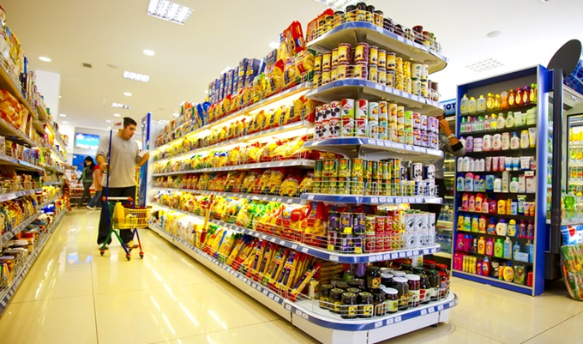
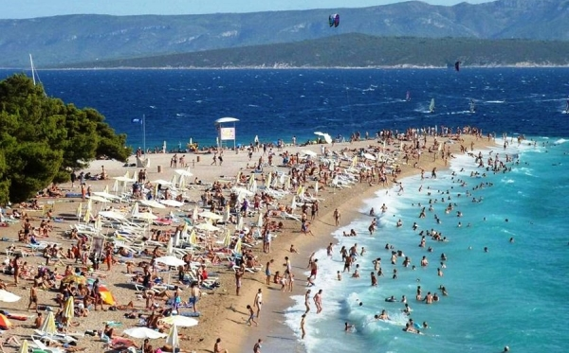
Терцијарни сектор привреде

Slide 3
САОБРАЋАЈ
Саобраћај се бави превозом људи и робе и преносом и размјеном информација.
Разликујемо: путнички, теретни, поштански и информациони саобраћај, а према средини у којој се одвија, саобраћај може бити копнени (друмски и жељезнички), водени и ваздушни.

Slide 4
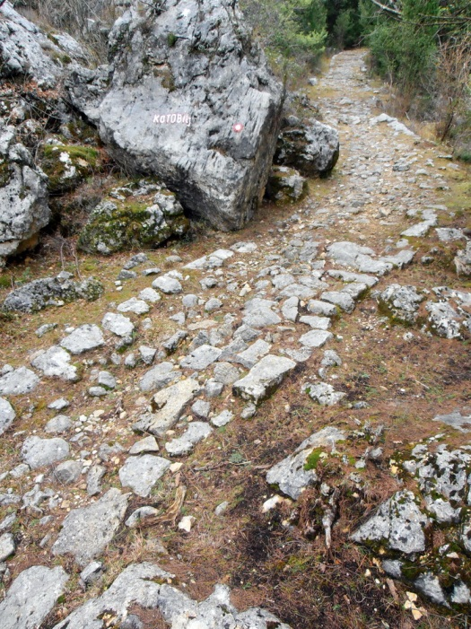
У Босни и Херцеговини највише се развијао копнени саобраћај, тј. друмски и жељезнички, а због природних услова значајне жељезнице и путеви су се градили у долинама ријека. Друмски саобраћај је на овим просторима био још и у вријеме Римског царства. Изградњом колских путева, у то вријеме , развијао се колски и каравански саобраћај.
Изглед колског пута из времена старих Римљана

Slide 5
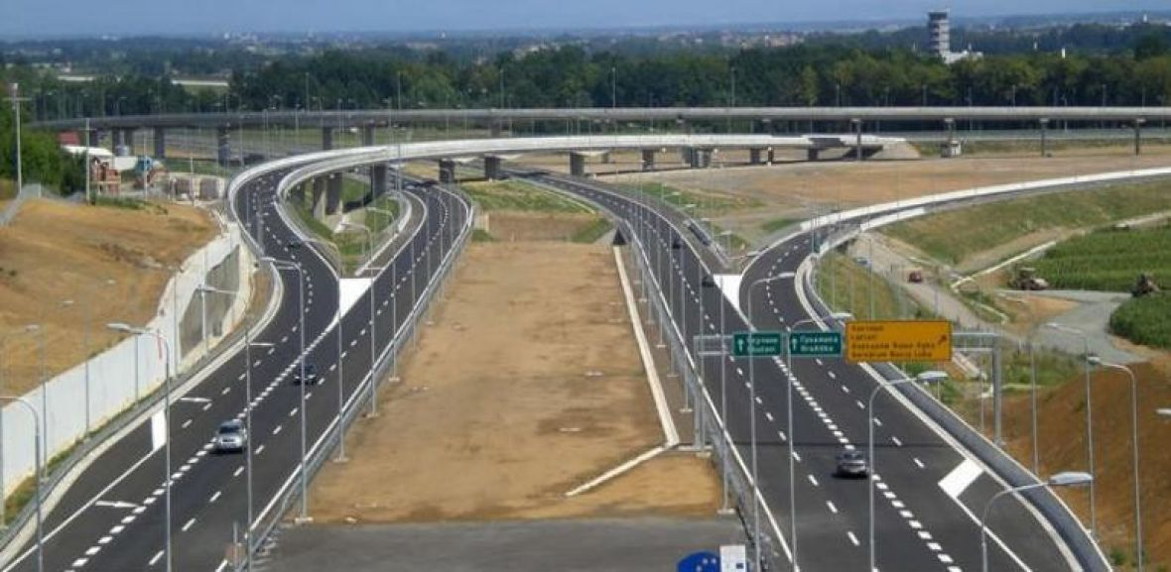
.
За вријеме Аустроугарске владавине највише се развијао жељезнички саобраћај, због потреба рударства и индустрије.
Послије Другог свјетског рата долази до значајног развоја друмског и жељезничког саобраћаја, када је изграђен и највећи број данашњих друмских и жељезничких саобраћаница.
Данас је у БиХ и Републици Српској највише развијен друмски саобраћај.
Аутопут „9.јанауар“ Бања Лука-Добој

Slide 6
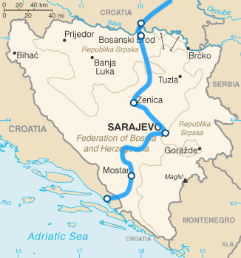
Босна и Херцеговина је транзитна земља, што значи да се кроз њу врши превоз робе и путника из земаља Средње и Западне Европе у медитеранске земље и обрнуто. Због тога је у току изградња међународног путног правца, коридора 5C који креће од Будимпеште, преко Осијека, Шамца, Модриче, Добоја, Зенице, Какња, Високог, Сарајева, Коњица, Јабланице, Мостара па до луке Плоче на Јадранском мору.
Коридор 5C

Slide 7
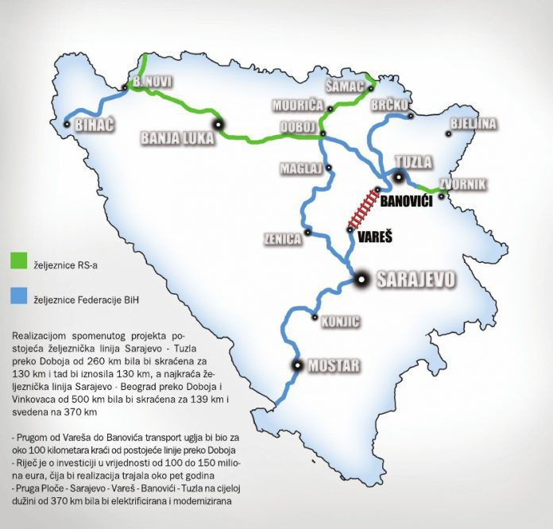
ЖЕЉЕЗНИЧКИ САОБРАЋАЈ
Посљедња ратна дешавања и територијална подјела БиХ нарочито су негативно утицали на одвијање жељезничког саобраћаја. Овај саобраћај одликује лоша инфраструктура, мала брзина возова и многи други проблеми. У БиХ се издвајају два главна жељезничка правца:
Први пролази кроз градове Брод-Добој-Сарајево-Плоче.
Други пролази кроз Нови Град-Приједор-Бању Луку- Добој-Тузлу-Зворник.
Карта жељезничких праваца у РС и ФБиХ

Slide 8
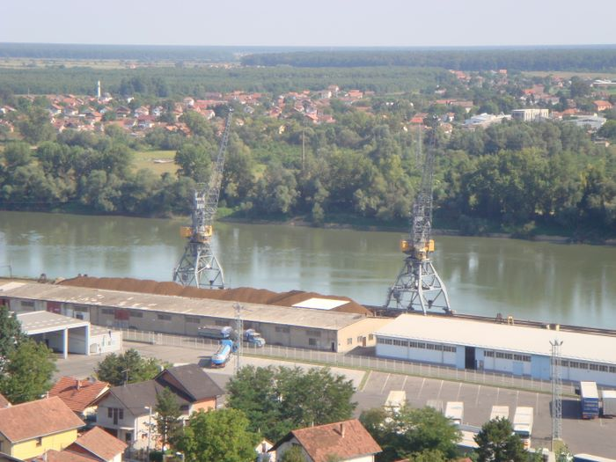
ВОДЕНИ САОБРАЋАЈ
Водени саобраћај у БиХ се одвија, али отежано, на ријеци Сави, а ријечне луке су Брчко и Шамац
Ријечна лука Брчко

Slide 9
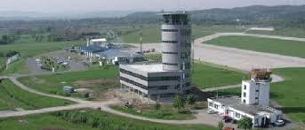
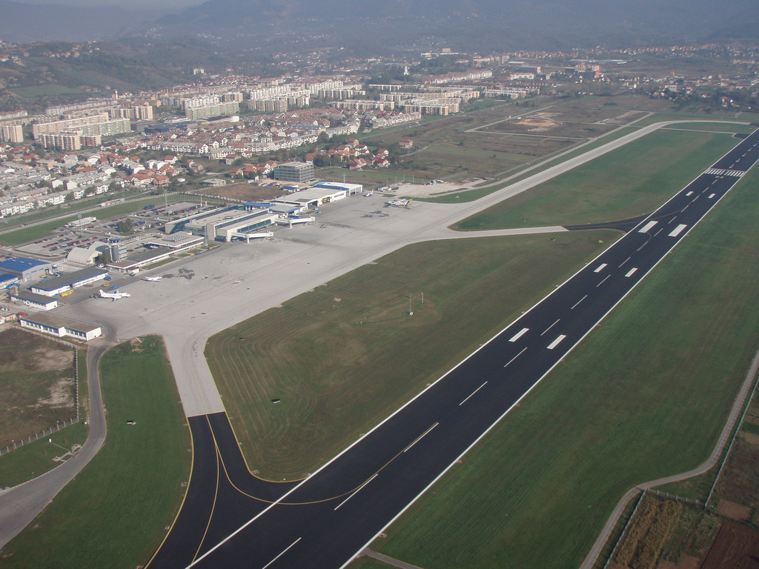
ВАЗДУШНИ САОБРАЋАЈ
Ваздушни саобраћај одвија се преко међународних аеродрома који се налазе у Сарајеву, Бањој Луци, Мостару и Тузли.
Аеродром Бања Лука
Аеродром Сарајево

Slide 10
ПОШТАНСКИ САОБРАЋАЈ Поштански саобраћај се бави преносом писама и других пошиљки. Значај поштанског саобраћаја у БиХ опада са развојем телекомуникација. Највећи изум послије телеграфа, телефона, радија и телевизије је интернет. Интернет је систем међусобно повезаних рачунарских мрежа, односно глобална мрежа информација. Данас, око 75 % становништва у Босни и Херцеговини користи интернет, док више од 4 милијарде људи у свијету нема приступ интернету,

Slide 11
Трговина Босне и Херцеговине
Трговина представља размјену робе између произвођача и потрошача. Трговина се дијели на трговину на велико и на мало, и на унутрашњу и спољашњу трговину.

Slide 12
Уколико је у спољашњој трговини увоз робе већи од њеног извоза, онда је та држава у дефициту (губитку), а уколико је обрнуто онда је држава у суфициту (добитку). Босна и Херцеговина је у сталном дефициту. Из БиХ се највише извозе производи од метала, дрвни, хемијски и пољопривредни производи, а увозе аутомобили, нафта, гас, лијекови... Најзначајнији трговински партнери БиХ и Републике Српске су Србија, Хрватска, Русија, Њемачка...
Графички приказ спољашње трговине БиХ (2009-2019).

Slide 13
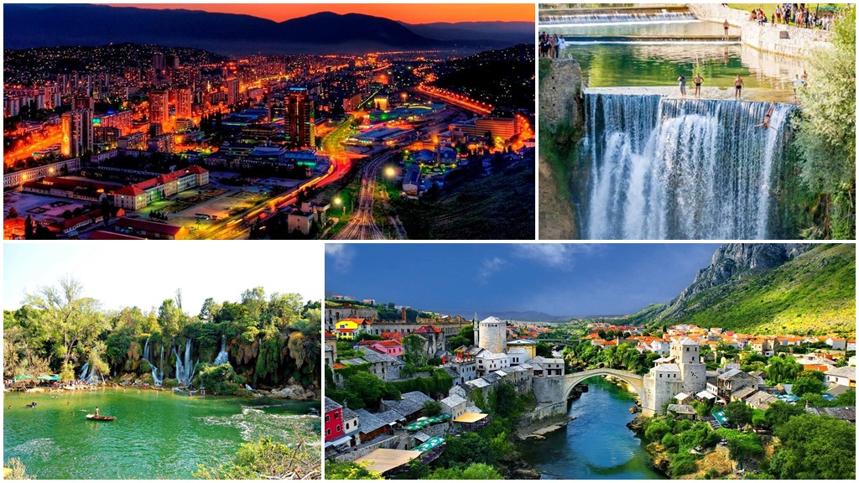
ТУРИЗАМ РЕПУБЛИКЕ СРПСКЕ И БиХ
Туризам обухвата путовања или привремени боравак људи ван њиховом мјеста сталног боравка.
У БиХ постоји градски, планински, бањски, приморски и вјерски туризам.

Slide 14
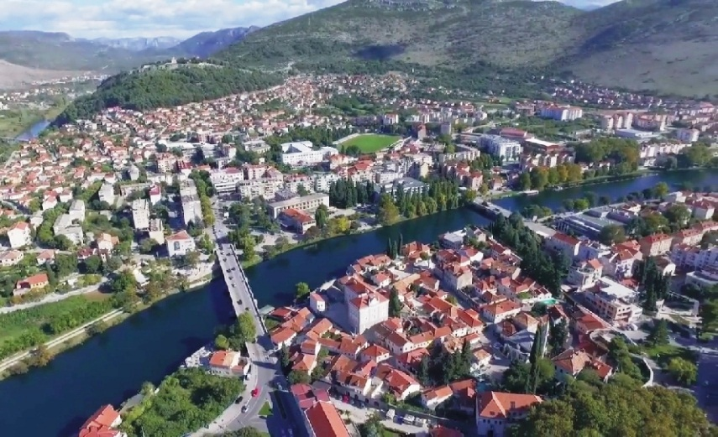
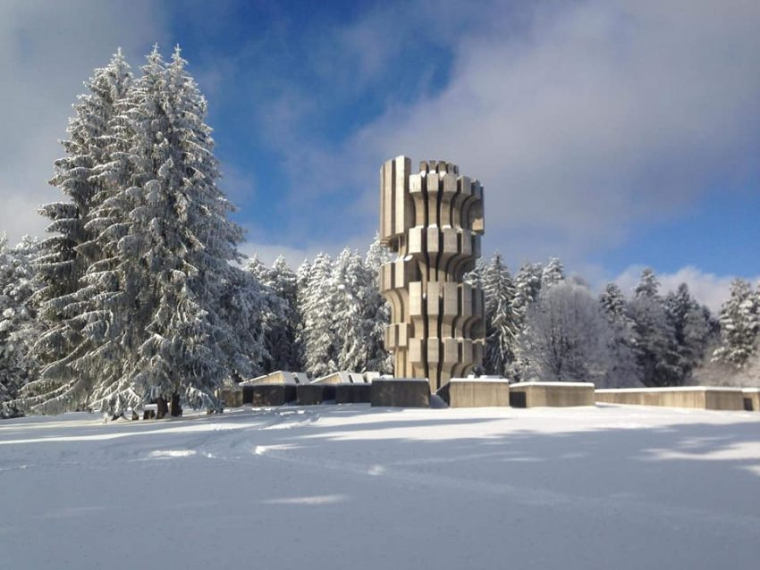
Градски туризам је присутан само у већим градовима као што су: Сарајево, Бања Лука, Мостар... а међу значајније туристичке центре издвајају се Вишеград, Требиње... Већи број туриста у градовима је присутан током културних и музичких фестивала.
Најзначајнија врста туризма у Републици Српској и БиХ је планински или зимски туризам. Он је присутан на бројним већим планинама, од којих су најзначајније Јахорина, Бјелашница, Козара и Влашић.

Slide 15
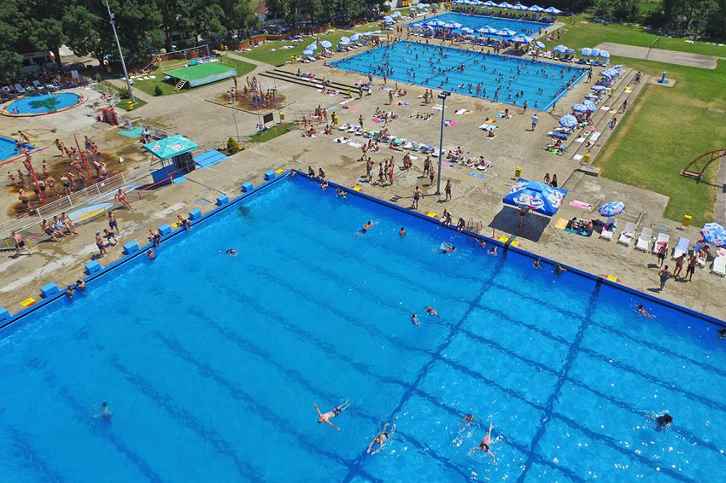
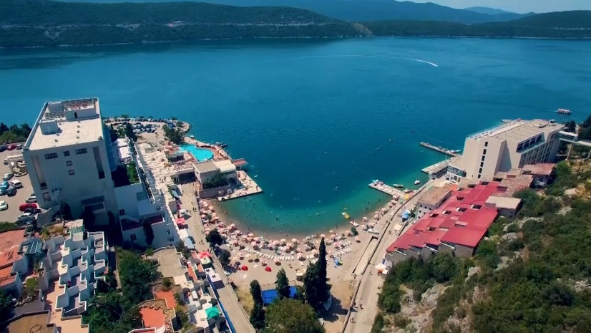
Бањски туризам је углавном развијен код термоминералних извора. Бање су намијењене за лијечење, али и за одмор и рекреацију. Најзначајније бање у Републици Српској су: Бања Врућица (Теслић), Дворови (Бијељина), а у ФБиХ: Илиџа и Кисељак (Сарајево).
Приморски туризам у Босни и Херцеговини је развијен у Неуму. Вјерски туризам је везан за посјете вјерским објектима (Манастир Моштаница, Манастир Добрун, Манастир Вазнесења Господњег, Манастир Гомионица...)

Slide 16
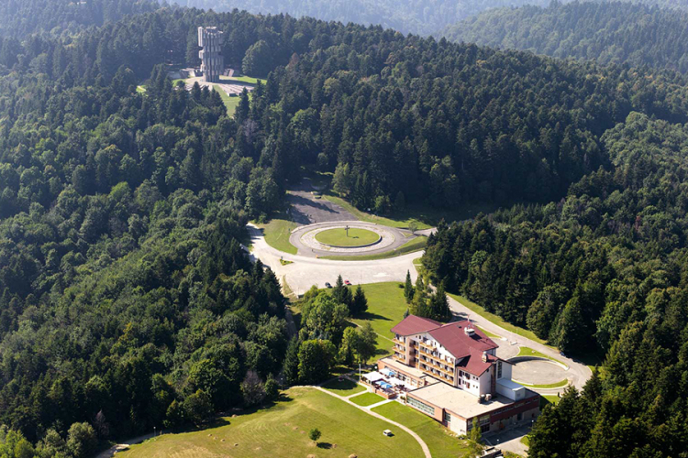
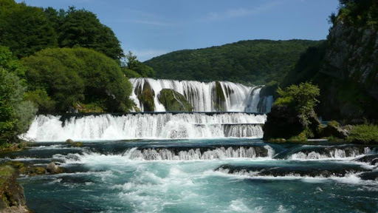
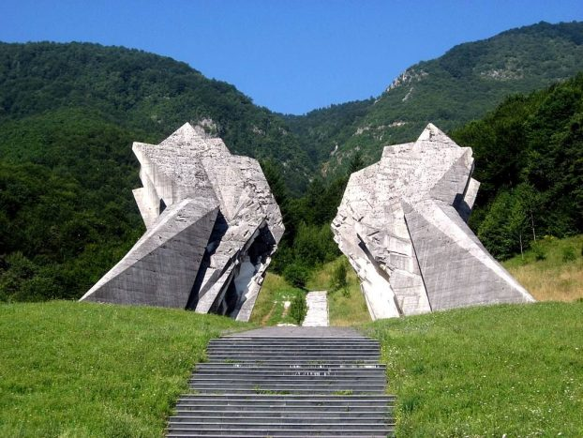
Национални паркови ( Козара, Сутјеска, Уна ) и паркови природе су значајна туристичка мјеста, али још увијек недовољно уређена и искоришћена.

Slide 17
ДОМАЋА ЗАДАЋА
ИСТРАЖИТИ НЕШТО ВИШЕ О ТУРИСТИЧКИМ ПОТЕНЦИЈАЛИМА СВОГА МЈЕСТА, ОПШТИНЕ ИЛИ ГРАДА ТЕ ЗАПИСАТИ У СВОЈЕ СВЕСКЕ ЗА ГЕОГРАФИЈУ.

